Slide 1




СИСТЕМА УПРАВЛЕНИЯ НОРМАТИВНОЙ
И ТЕХНИЧЕСКОЙ ДОКУМЕНТАЦИЕЙ
Наталия Косак,
ИП«Поляков»
Notes:
1

Slide 2



МИССИЯ КОМПАНИИ
Обеспечиваем профессионалов интеллектуальными системами, информацией и актуальными документами.
Notes:
Миссия компании:
Обеспечиваем профессионалов интеллектуальными системами, информацией и документами, поддерживающими цифровую трансформацию предприятий и отраслей.
Основные компетенции:
— поддержание и развитие собственной цифровой платформы (ЦП) «Техэксперт» для автоматизации всех бизнес-процессов, связанных с нормативной и технической документацией, управления нормативными требованиями и производственной безопасностью;
— разработка на базе ЦП «Техэксперт» решений, закрывающих потребности разных заказчиков, и интеграция этих решений как друг с другом, так с другим программным обеспечением;
— внедрение продуктов ЦП «Техэксперт» по модульному принципу, подбор наилучших технологических и архитектурных решений для конкретного заказчика;
— разработка требований к цифровому документу нового типа — SMART-стандарту — на уровне национальной стандартизации в рамках ПТК 711 «Умные (SMART) стандарты»;
— реализация SMART-стандартов на ЦП «Техэксперт» с опорой на: 1) разработанные ПТК 711 предварительные национальные стандарты; 2) международный и зарубежный опыт SMART-стандартизации; 3) конкретные потребности российских промышленных предприятий, выявленные в процессе внедрения и использования продуктов под брендами «Кодекс» и «Техэксперт».
В рамках цифровой платформы «Техэксперт» эксперты АО «Кодекс» развивают:
— интеллектуальные поисковые технологии на базе собственного алгоритма;
— собственные форматы баз данных, наиболее подходящих для работы с неструктурированными текстами;
— сервисы для анализа текстов нормативных и технических документов, включая сравнительную аналитику и выявление дублирования, противоречий и т. д.;
— программные решения и методологию для работы с нормативными требованиями вместо целых документов (Реестры нормативных требований, системы для формирования таких Реестров, Системы управления требованиями, аналогичные IBM Rational DOORS, и т. д.).
2

Slide 3

Предлагаю рассмотреть программные решения для предприятий связанные с НТД
Рассмотреть какие задачи можно решить с помощью автоматизации многих процессов на предприятии связанных с нормативной технической документацией

Slide 4


«Система управления нормативной технической документацией»
СУ НТД-включает в себя ряд подсистем и сервисов такие как : -Единый фонд электронной нормативной документацией (ЕФЭНД),подсистема ведение фонда (ПВФ), банк документов (БД), единый словарь терминов, цифровые кабинеты (ЦК), контроль оборота (КО) и другие цифровые сервисы для решения поставленных задач связанных с НТД на производствах.
СУ НТД
ЕФЭНД
Включает в себя подсистему ведения фонда(ПВФ) / Банк документов- состоят из профессиональных справочных систем Кодекс/Техэксперт, так же ПВФ отвечает за внесение документов в единое цифровое пространстве образуя единый Банк документов.
1
Такая разработка отвечает за поиск нужных документов в не зависимо от их вида (внутренний или внешний документ). Поиск осуществляется за считанные секунды. Так как система состоит из банка внутренних документов и внешних.
2
Данная подсистема сокращает вероятность работы с не актуальной НД. В доступе у специалистов всегда актуальная информация, это позволяет сократить временные затраты на поиск и анализ НТД. Что позволяет оперативно принимать безошибочные решения.
Какие задачи можно решить с внедрением системы на предприятие?
1. Организация доступа специалистов к постоянно актуализируемым текстам нормативных документах (НД)
2. Единый интеллектуальный поиск по всем НД (внутренним и внешним).
3. Ведение единой терминологической базы терминов на предприятии.
4. ПВФ подсистема ведение фонда- позволяет автоматизировать и размещать документы разработанные вне контура СУ НТД в единый фонд документов.
5. Возможность внесения документов ( документы СМК, СТО, инструкции, методики и т.д.)
Notes:
АО «Кодекс» и ФГБУ «Институт стандартизации» являются базовыми организациями проектного технического комитета по стандартизации (ПТК 711) «Умные (SMART) стандарты». ПТК 711 был создан под эгидой Росстандарта в 2021 году. Возглавил комитет генеральный директор АО «Кодекс» Сергей Тихомиров, функции секретариата взял на себя ФГБУ «Институт стандартизации». На старте в ПТК вошли 26 организаций, на конец 2021 года их было уже 30, а к середине 2022 года — 35. Среди членов комитета — крупные промышленные предприятия, отраслевые объединения, научные институции и лидеры IT-сектора.
Цель ПТК 711 — разработать требования к SMART-стандарту — новому представлению документов по стандартизации, понятному и человеку, и машине, и способствовать внедрению SMART-стандартов во всех отраслях экономики, в первую очередь в промышленности.
Среди задач ПТК 711:
1) Выработка терминологии, требований и архитектуры с учетом баланса человеко- и машиночитаемого содержания для российских SMART-стандартов.
2) Разработка предварительных национальных стандартов на SMART-стандарты, рекомендации по внесению изменений в основополагающие национальные стандарты для успешного внедрения SMART-стандартов в России.
3) Взаимодействие по вопросам SMART-стандартов с международными экспертами ИСО и МЭК, смежными техническими комитетами, гармонизация технологических решений.
Работа ПТК 711 чрезвычайно важна для цифровой трансформации Российской экономики, поскольку именно SMART-стандарты должны сыграть ключевую роль в этом процессе.
4

Slide 5

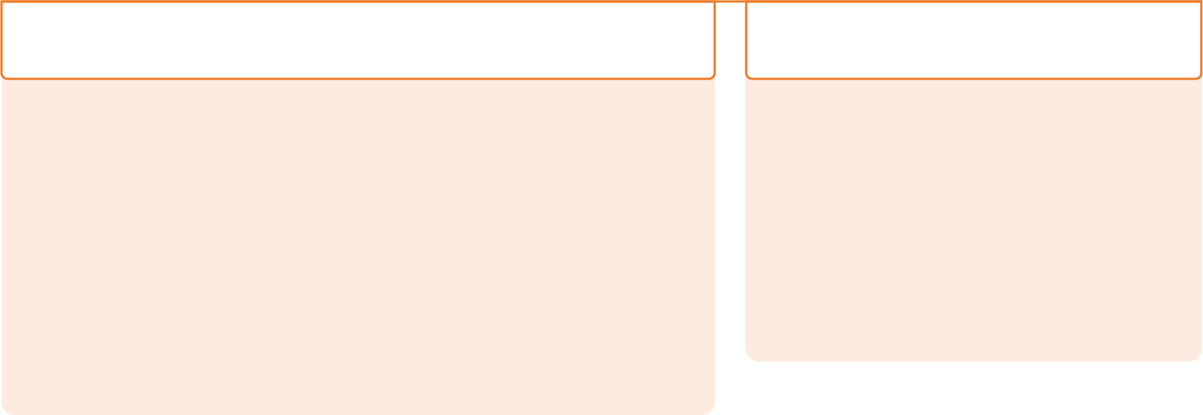



ЕДИНЫЙ ФОНД ЭЛЕКТРОННОЙ НОРМАТИВНОЙ ДОКУМЕНТАЦИИ
ПОСТАВЛЯЕМ В ГОТОВОМ ВИДЕ
ПОМОГАЕМ КОНСОЛИДИРОВАТЬ И ИНВЕНТАРИЗИРОВАТЬ
ВНЕШНЯЯ НД
ВНЕШНЯЯ НД
ВНУТРЕННЯЯ НД
ФЕДЕРАЛЬНОЕ ЗАКОНОДАТЕЛЬСТВО, НАЦИОНАЛЬНЫЕ СТАНДАРТЫ, МЕЖДУНАРОДНЫЕ И ЗАРУБЕЖНЫЕ СТАНДАРТЫ
ЭКСПЕРТНАЯ ДОКУМЕНТАЦИЯ
СТО, ТУ, ИНСТРУКЦИИ, ТЕХНИЧЕСКАЯ ДОКУМЕНТАЦИЯ
СТО, ТИПОВАЯ ТЕХНИЧЕСКАЯ ДОКУМЕНТАЦИЯ: ИНСТРУКЦИИ, ПРОЕКТЫ РЕШЕНИЙ, ОБРАЗЦЫ И ФОРМЫ ДОКУМЕНТОВ И Т.Д.
ИНФОРМАЦИЯ О ТЕХНОЛОГИЯХ И ОБОРУДОВАНИИ
СТАНДАРТЫ, ТУ, ИНСТРУКЦИИ, ЛОКАЛЬНЫЕ АКТЫ, ТЕХНИЧЕСКАЯ ДОКУМЕНТАЦИЯ
ТЕХРЕГЛАМЕНТЫ, НОРМАТИВНО-ПРАВОВЫЕ АКТЫ, ГОСТ, ГОСТ Р, ASTM, API И Т.Д.
ЭТО ТЫСЯЧИ, СОТНИ ТЫСЯЧ ДОКУМЕНТОВ!
ВАЖНО РЕАЛИЗОВАТЬ СИСТЕМНЫЙ ПОДХОД В ОБЕСПЕЧЕНИИ
ИНЖЕНЕРНО-ТЕХНИЧЕСКИХ РАБОТНИКОВ НОРМАТИВНОЙ ДОКУМЕНТАЦИЕЙ
И ДОСТУПОМ К НОРМАТИВНЫМ ТРЕБОВАНИЯМ
Notes:
5

Slide 6


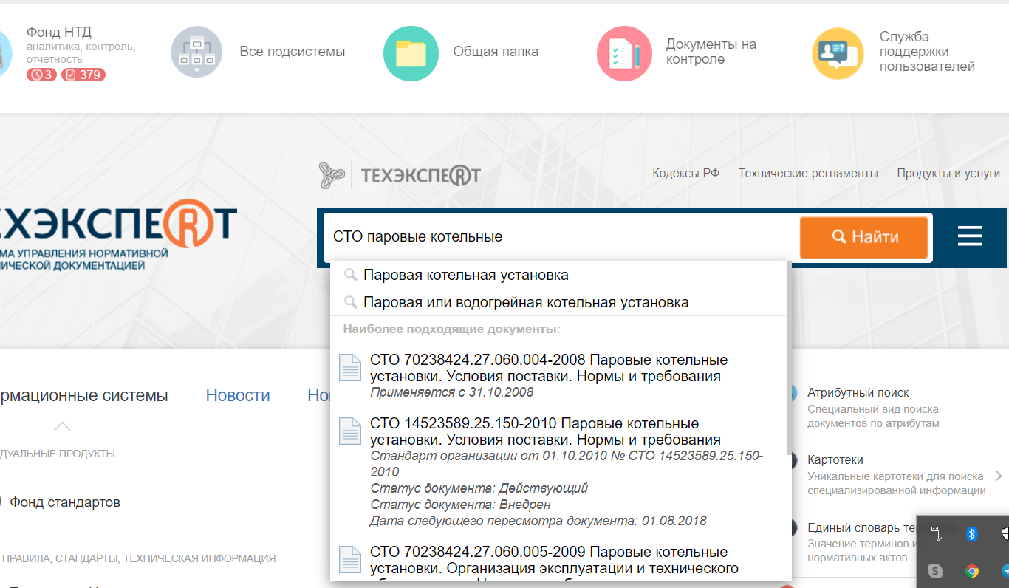
ЕДИНЫЙ ФОНД ЭЛЕКТРОННОЙ НОРМАТИВНОЙ ДОКУМЕНТАЦИИ
Основной вид поиска документов – интеллектуальный, в одну строку. Система подберёт наиболее подходящие документы по вашему запросу, ранжирует их в порядке важности. Также найдет дополнительные материалы – термины, справки, образцы документов, которые помогут принять правильное решение.

Slide 7
ПОДСИСТЕМА «ТЕХЭКСПЕРТ: ЦИФРОВЫЕ КАБИНЕТЫ»

Slide 8


ПОДСИСТЕМА «ТЕХЭКСПЕРТ: ЦИФРОВЫЕ КАБИНЕТЫ»
АВТОМАТИЗИРУЕМЫЕ ЗАДАЧИ
Систематизация реестров (списков) управляющих (регламентирующих) документов по процессам
Адресное доведение до сотрудников:
- реестров управляющих документов, обязательных к исполнению
- документов, подлежащих ознакомлению
- документов, подлежащих актуализации
Информирование о произошедших изменениях в реестрах (новые документы, изменения в документах, удаление документов)
Управление доступом сотрудников к цифровым кабинетам
Notes:
С помощью подсистемы СУ НТД «Техэксперт: Цифровые кабинеты» документы единого фонда документации предприятия можно систематизировать в списки в соответствии с процессами, задачами подразделений или даже сотрудников и сформировать персонализированные страницы системы - цифровые кабинеты. Изменения в составе документации цифрового кабинета (например, документ изменился, документ был удален, появился новый документ) будут отслеживаться и предлагаться пользователю для ознакомления.
8

Slide 9





ПОДСИСТЕМА «ТЕХЭКСПЕРТ: ЦИФРОВЫЕ КАБИНЕТЫ»
Сложности при доведении управляющей документации до сотрудников:
Фонд предприятия, даже если доступ к нему осуществляется через «единое окно» (единый источник информации), может насчитывать большое количество документов. Сотрудникам приходится тратить время на поиск нужных документов.
Сотрудники могут использовать неактуальную документацию:
документация может актуализироваться не своевременно (с опозданием)
крайне сложно в ручном режиме доносить до сотрудников информацию об изменении в перечне управляющей документации
Не все сотрудники обладают достаточной осведомленностью (экспертностью) в части исчерпывающего перечня документов, регулирующих бизнес-процесс. В результате даже если нужные документы найдены в каком то количестве, их может быть недостаточно для выполнения задач.
Возможные последствия:
недостаток согласованности действий сотрудников
снижение скорости и корректности выполнения задач в рамках бизнес-процессов
снижение эффективности и производительности предприятия
дополнительные издержки (репутационные, штрафы, срыв срока заказа и т.д.)
Notes:
С целью минимизации рисков, возникающих по причине человеческого фактора, и ускорения бизнес-процессов, компании стремятся автоматизировать процедуру доведения управляющей документации до сотрудников. При этом, они сталкиваются с рядом сложностей:
Фонд предприятия, даже если доступ к нему осуществляется через «единое окно» (единый источник информации), может насчитывать большое количество документов. Сотрудникам приходится тратить время на поиск нужных документов.
Не все сотрудники обладают достаточной осведомленностью (экспертностью) в части исчерпывающего перечня документов, регулирующих бизнес-процесс. В результате даже если через «единое окно» найдены документы, задействованные в этом бизнес-процессе, этих документов может быть недостаточно. В особенности, с такой проблемой сталкиваются новые сотрудники.
Сотрудники могут использовать неактуальную документацию и соответственно использовать в своей работе неактуальные требования к процессу:
- документация не актуализируется своевременно (не автоматизирован процесс плановой актуализации документации, нет инструмента для отслеживания устаревания документации, трудоемок процесс проверки актуальности);
- до сотрудников не всегда доводится информация об изменении в перечне управляющей документации (например, если в перечне появился новый документ, если документ удален из перечня, если документ из перечня изменился).
Не обеспечена достаточная защита информации от несанкционированного доступа, что повышает риски потери или некорректного изменения документации.
Данные сложности сказываются на согласованности действий сотрудников, скорости и корректности выполнения задач в рамках бизнес-процессов, что может негативным образом сказаться на эффективности и производительности предприятия и привести к дополнительным издержкам.
9

Slide 10

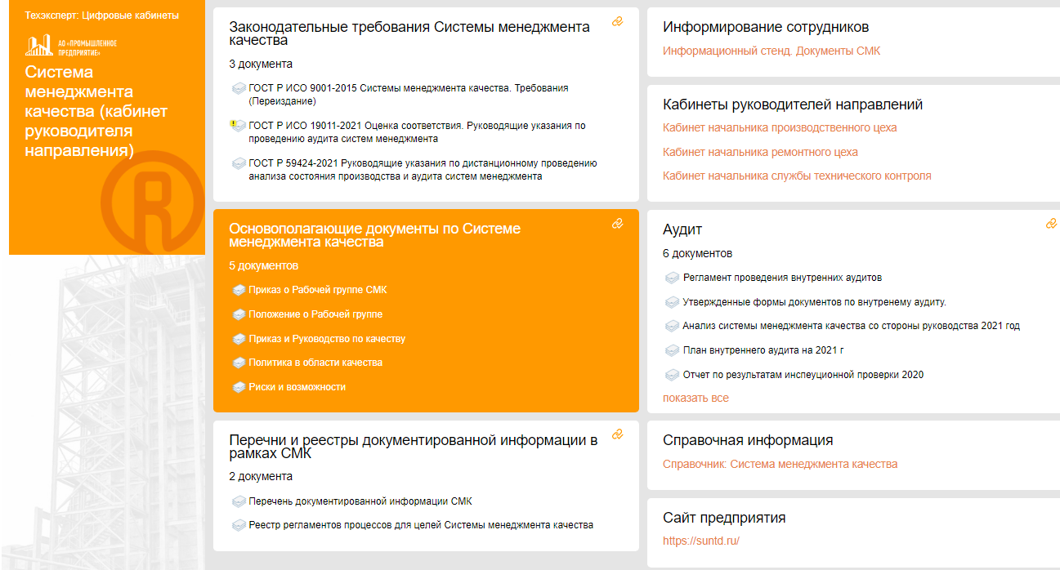

ПОДСИСТЕМА «ТЕХЭКСПЕРТ: ЦИФРОВЫЕ КАБИНЕТЫ»
Реестры документов с обозначением статуса действия
Связи с другими цифровыми кабинетами
Вызов проверки актуальности списка
Важные блоки можно выделить цветом
Переход на внешние
источники информации
Позволяет каждому специалисту работать в своём информационном пространстве
Notes:
Программное решение «Техэксперт: Цифровые кабинеты» помогает организовать индивидуальное рабочее пространство (цифровой кабинет) со всеми необходимыми документами. Внедрение решения позволит адресно обеспечить всех сотрудников полной и актуальной документацией в рамках их обязанностей и задач, повысить точность выполнения требований к процессам и улучшить исполнительскую дисциплину.
Кроме того, подсистема поможет наглядно продемонстрировать проверяющим органам и аудиторам, что все необходимые документы предоставлены сотрудникам, а их актуальность находится под контролем.
Возможности подсистемы «Техэксперт: Цифровые кабинеты»:
1. Систематизирует регламентирующие документы в реестры (с фиксированным составом документации или автоматически обновляемые в соответствии с заданными критериями);
2. Позволяет создать цифровой кабинет, наполненный созданными реестрами документов, а также ссылками на внешние ресурсы;
3. Уведомляет об изменениях в реестрах;
4. Позволяет проверить актуальность документов, входящих в реестр (при наличии модуля СУНТД «Техэксперт: Контроль актуальности ссылочной документации»);
5. Уведомляет о необходимости ознакомиться с нужными документами (при наличии модуля СУНТД «Техэксперт: Контроль оборота НД. Ознакомление»);
6. Уведомляет о необходимости актуализировать нужные документы (при наличии модуля СУНТД «Техэксперт: Контроль оборота НД. Актуализация»).
10

Slide 11
ТЕХЭКСПЕРТ Контроль оборота
Notes:
11

Slide 12
ПОДСИСТЕМА «ТЕХЭКСПЕРТ: КОНТРОЛЬ ОБОРОТА НОРМАТИВНЫХ ДОКУМЕНТОВ»
АВТОМАТИЗИРУЕМЫЕ ЗАДАЧИ
Разграничение прав на печать, сохранение НД;
Контроль оборота НД, учет бумажных копий НД на предприятии;
Ознакомление с НД на предприятии;
Контроль сроков плановой актуализации НД
Notes:
Для автоматизации процесса контроля оборота НД на предприятии создана одноименная подсистема. С ее помощью можно гибко настроить для пользователей разграничение прав на печать и сохранение документов, назначить ответственных за документ и держателей подлинников, организовать процедуру выдачи и контроля оборота учтенных копий на предприятии, а также процедуру ознакомления пользователей с документами.
12

Slide 13

ПОДСИСТЕМА «ТЕХЭКСПЕРТ: КОНТРОЛЬ ОБОРОТА НД: УЧЕТ КОПИЙ»
РЕШАЕМЫЕ ЗАДАЧИ:
Контроль процесса оборота бумажных копий НД с целью снижения риска использования устаревших НД на рабочих местах сотрудников
Переход к работе с НД в электронном виде и использование бумажных копии только в ситуациях, когда это действительно необходимо для выполнения задач
Оптимизация и ускорение работы отделов стандартизации

Slide 14




ТЕХЭКСПЕРТ: КОНТРОЛЬ ОБОРОТА НД. ОЗНАКОМЛЕНИЕ
Ознакомление новых сотрудников с обязательными для исполнения локальными нормативными актами
Ознакомление сотрудников с новыми/измененными документами, обязательными к применению
Уведомление о появлении/ вступлении в действие важных нормативных документов
Уведомление о появлении в едином фонде нормативных документов, закупленных по заявкам подразделений

Slide 15

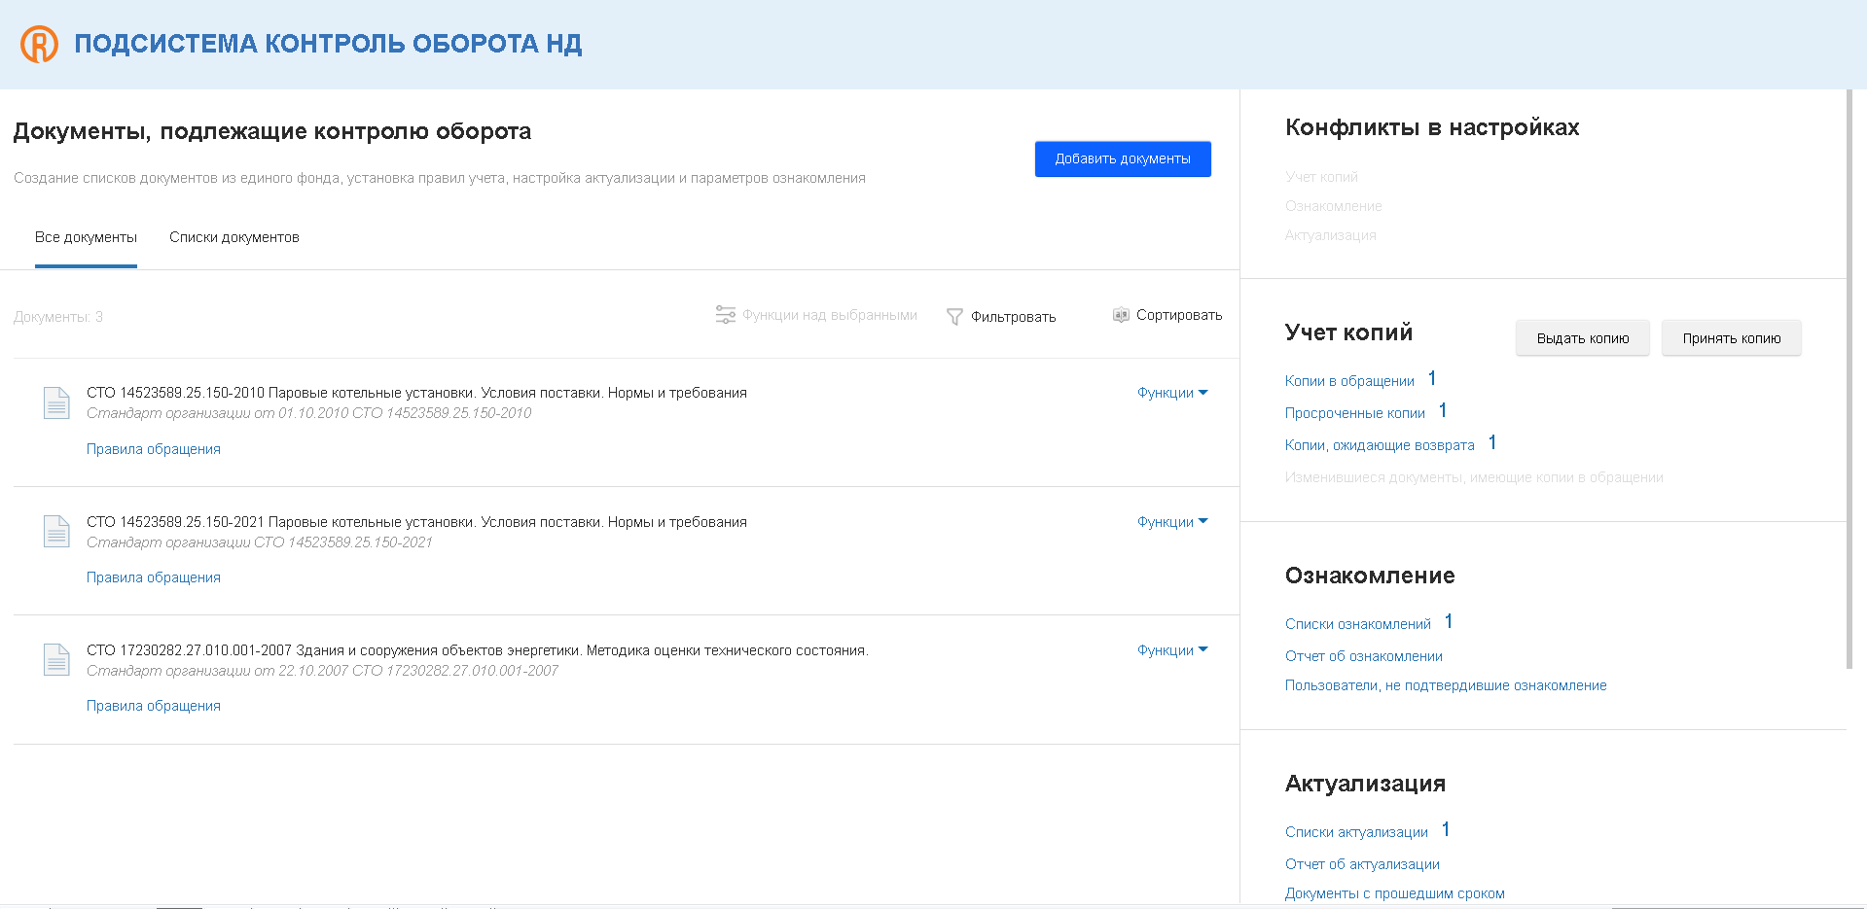
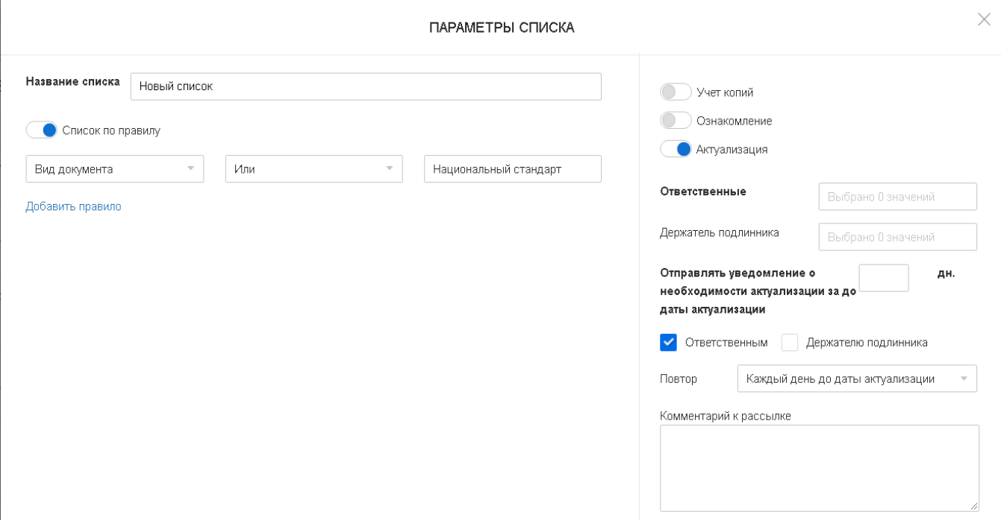
ТЕХЭКСПЕРТ: КОНТРОЛЬ ОБОРОТА НД. АКТУАЛИЗАЦИЯ
Функциональность контроля сроков плановой актуализации НД позволяет сформировать списки НД, назначить на каждый ответственного за актуализацию, организовать рассылку с напоминанием

Slide 16
ПОДСИСТЕМА «ТЕХЭКСПЕРТ: КОНТРОЛЬ АКТУАЛЬНОСТИ ССЫЛОЧНЫХ ДОКУМЕНТОВ»
АВТОМАТИЗИРУЕМЫЕ ЗАДАЧИ
Анализ документов на наличие неактуальных ссылок
Поиск документов, которые являются заменой неактуальным
Notes:
На основе данных, содержащихся в ЕФЭНД с помощью подсистемы «Контроль актуальности ссылочных документов» проводится аналитическая работа, позволяющая определить НД, которые требуют актуализации.
16

Slide 17
ПОДСИСТЕМА «ТЕХЭКСПЕРТ: МОНИТОРИНГ СИСТЕМЫ. АУДИТ СОБЫТИЙ БЕЗОПАСНОСТИ»
АВТОМАТИЗИРУЕМЫЕ ЗАДАЧИ
Мониторинг работы пользователей в системе
Выявление попыток несанкционированного доступа сотрудников к документам и сервисам системы
Фиксация действий операторов с документами внутреннего фонда
Выявление причин отказа в доступе к системе
Мониторинг прав доступа пользователей к системе
Notes:
Данный функциональный блок позволяет отслеживать работу пользователей в СУ НТД и контролировать права доступа к ней с целью профилактики, расследования и устранения инцидентов нарушения информационной безопасности.
Возможности подсистемы:
Мониторинг работы пользователей в системе
Выявление попыток несанкционированного доступа сотрудников к документам и сервисам системы
Фиксация действий операторов с документами внутреннего фонда
Выявление причин отказа в доступе к системе
Мониторинг прав доступа пользователей к системе
17

Slide 18


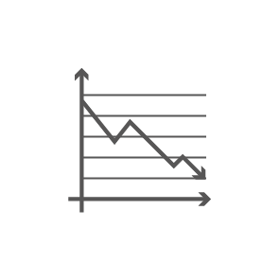
ПОДСИСТЕМА «ТЕХЭКСПЕРТ: МОНИТОРИНГ СИСТЕМЫ. АУДИТ СОБЫТИЙ БЕЗОПАСНОСТИ»
ЭФФЕКТ ОТ ВНЕДРЕНИЯ:
Снижение риска нарушения конфиденциальности информации.
Уменьшение времени, затрачиваемого на расследование инцидентов информационной безопасности.
Снижение количества инцидентов информационной безопасности за счет повышения качества их профилактики.

Slide 19
ПОДСИСТЕМА «ТЕХЭКСПЕРТ: МОНИТОРИНГ СИСТЕМЫ. АУДИТ ДЕЙСТВИЙ ПОЛЬЗОВАТЕЛЕЙ»
АВТОМАТИЗИРУЕМЫЕ ЗАДАЧИ
Отчетность о работе пользователей с документами в разрезе операций просмотра, печати и выгрузки
Отчетность по востребованности документов (в т.ч. закупленных по заявкам)
Отчетность по количеству пользователей, работающих в системе, и активности их работы с документами
Отчетность о неудачных поисковых запросах в системе

Slide 20



ПОДСИСТЕМА «ТЕХЭКСПЕРТ: МОНИТОРИНГ СИСТЕМЫ. АУДИТ ДЕЙСТВИЙ ПОЛЬЗОВАТЕЛЕЙ»
ЭФФЕКТ ОТ ВНЕДРЕНИЯ:
Степень востребованности системы и документов, содержащихся в ней, наглядно демонстрируется.
На постоянной основе выявляются невостребованные или ненайденные документы, а также сотрудники, не использующие систему, для проведения мероприятий по исправлению ситуации.
Развитие системы происходит на основе объективных данных (как в разрезе документов, так и в разрезе подразделений).

Slide 21
ПОДСИСТЕМА «ТЕХЭКСПЕРТ: ПЛАНИРОВАНИЕ РАЗРАБОТКИ НОРМАТИВНЫХ ДОКУМЕНТОВ»
АВТОМАТИЗИРУЕМЫЕ ЗАДАЧИ
Создание, согласование, утверждение, хранение и контроль исполнения планов разработки и актуализации НД
Настройка этапов разработки/актуализации НД
Назначение ответственных и сроков, настройка уведомлений
Формирование отчетности по исполнительской дисциплине
Визуализация хода выполнения процессов разработки
Контроль выхода суммарных сроков этапов за общий срок разработки
Notes:
Подсистема «Техэксперт: Планирование разработки нормативных документов» позволяет автоматизировать процесс создания планов по разработке документов, а также вести контроль и учет исполнения этих планов.
21

Slide 22
ПОДСИСТЕМА «ТЕХЭКСПЕРТ SMART: КОНСТРУКТОР НОРМАТИВНЫХ ДОКУМЕНТОВ»
АВТОМАТИЗИРУЕМЫЕ ЗАДАЧИ
Соблюдение требований нормоконтроля к структуре, оформлению, содержанию НД
Создание изменений к документам и редакций
Инициация обсуждения и согласования проекта НД
Использование унифицированной терминологической базы при создании проекта документа
Опубликование согласованного и утвержденного НД в единый фонд
Установка ссылок на другие документы и контроль актуальности ссылочных документов
Создание и размещение документов в едином фонде в SMART-формате
Notes:
Подсистема «Конструктор НД» создана для автоматизации процессов, связанных с разработкой новых или актуализацией существующих документов.
Она позволят:
- соблюсти требования к структуре, оформлению, содержанию НД, принятые на предприятии за счет использования шаблонов, настроенных под требования к конкретному виду документа, и автоматизированных проверок разработанного документа;
- использовать унифицированную терминологическую базу при создании проекта документа;
устанавливать ссылки на другие документы (включая ссылки на конкретные пункты) и контролировать актуальность ссылочных документов;
- создавать редакции документов;
- создавать изменения к документам;
- Подготовить и отправить документы на следующие этапы - обсуждение и согласование;
опубликовать согласованные и утвержденные документы в единый фонд с автоматизированным обновлением словаря терминов и определений и изменением статуса связанных документов (например, при утверждении НД, вводимого взамен).
Создавать и размещать в едином фонде документы в формате нового поколения SMARTdoc, на основе которого пользователь может формировать требования и SMART-стандарты из внутренних документов.
22

Slide 23
ПОДСИСТЕМА «ТЕХЭКСПЕРТ: ОБСУЖДЕНИЕ НОРМАТИВНЫХ ДОКУМЕНТОВ»
АВТОМАТИЗИРУЕМЫЕ ЗАДАЧИ
Обсуждение (фиксация отзывов) проектов внутренних нормативных документов
Обсуждение (фиксация отзывов) по внешним и внутренним документам
Принятие решений по отзывам
Принятие решения по проекту/документу
Аналитика для ответственных как за отдельные документы, так и за управление нормативными документами на предприятии
Notes:
Подсистема «Обсуждение нормативных документов» позволяет организовать единое информационное пространство и автоматизировать процесс экспертного обсуждения проектов документов, который предваряет этап официального согласования проекта в СЭД, а также процесс обсуждения действующих документов, например перед их актуализацией.
23

Slide 24






ПРЕДЛАГАЕМЫЕ ЭТАПЫ ВЗАИМОДЕЙСТВИЯ
ОБСЛЕДОВАНИЕ ОБЪЕКТОВ АВТОМАТИЗАЦИИ, ВЫЯВЛЕНИЕ АКТУАЛЬНЫХ ПОТРЕБНОСТЕЙ НА ПРЕДПРИЯТИИ
ОПРЕДЕЛЕНИЕ ФУНКЦИОНАЛЬНЫХ ТРЕБОВАНИЙ К СУ НТД ДЛЯ НАЗВАНИЕ КЛИЕНТА
РАЗРАБОТКА И ТЕСТИРОВАНИЕ ПРОТОТИПА СУ НТД
УТОЧНЕНИЕ ФУНКЦИОНАЛЬНЫХ ТРЕБОВАНИЙ К СУ НТД ДЛЯ НАЗВАНИЕ КЛИЕНТА
ОПРЕДЕЛЕНИЕ ЭТАПОВ ВНЕДРЕНИЯ, СРОКОВ, ГРАНИЦ БЮДЖЕТА ПРОЕКТА
Notes:
24

Slide 25
РЕАЛИЗУЕМЫЕ ПРОЕКТЫ
В рамках СУНТД реализуются комплексные проекты по автоматизации
За счёт одного из преимуществ цифровой платформы «Техэксперт» – модульности – реализация проектов может осуществляться поэтапно.
На каждом этапе проекта решаются те или иные ключевые задачи по автоматизации жизненного цикла нормативной и технической документации на предприятии
РЕАЛИЗУЕМЫЕ ПРОЕКТЫ (находятся на разных стадиях)
ПАО «Транснефть»;
ГК «Роскосмос»;
АО «ОДК»;
ПАО «Камаз»;
ПАО «Газпром»;
ПАО «Сухой»;
ПАО «Туполев»;
ПАО «Ильюшина»;
АО «Иркутская нефтяная компания»;
АО РСК «МиГ».
Notes:
25

Slide 26
Благодарю за внимание!
Косак Наталия
Информационная компания Кодекс/ТехЭксперт ИП «Поляков А.А.»
kodeks3984@mail.ru +7-911-074-71-70
www.kaliningrad.cntd.ru

